Slide 1
België: samenwerking met Nederland
Pak je boeken!
Paragraaf 2.2 Blz. 20/21

Slide 2
Wat gaan we doen?
Klassikaal behandelen van de lesstof (10 minuten)
In tweetallen opdracht Euregio maken aan de hand van de Bosatlas (20 minuten)
Klassikaal napraten en bespreken (5 minuten)

Slide 3
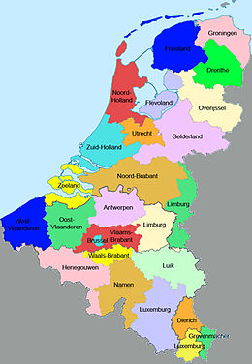
België en Nederland
Sinds de oorlog meer samenwerking: - Militaire steun - Economische steun (handel!)
Dus: meer open grenzen
Oprichting Benelux (1944)

Slide 4
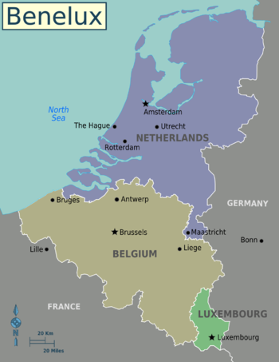
Opengrenzen (?)
Open grenzen zorgen voor meer (economische) samenwerking en meer welvaart.
Maar: nadelen zijn er ook! 1) Criminaliteit en overlast 2) concurrentie…
Dus: Euregio’s! (figuur 7)

Slide 5
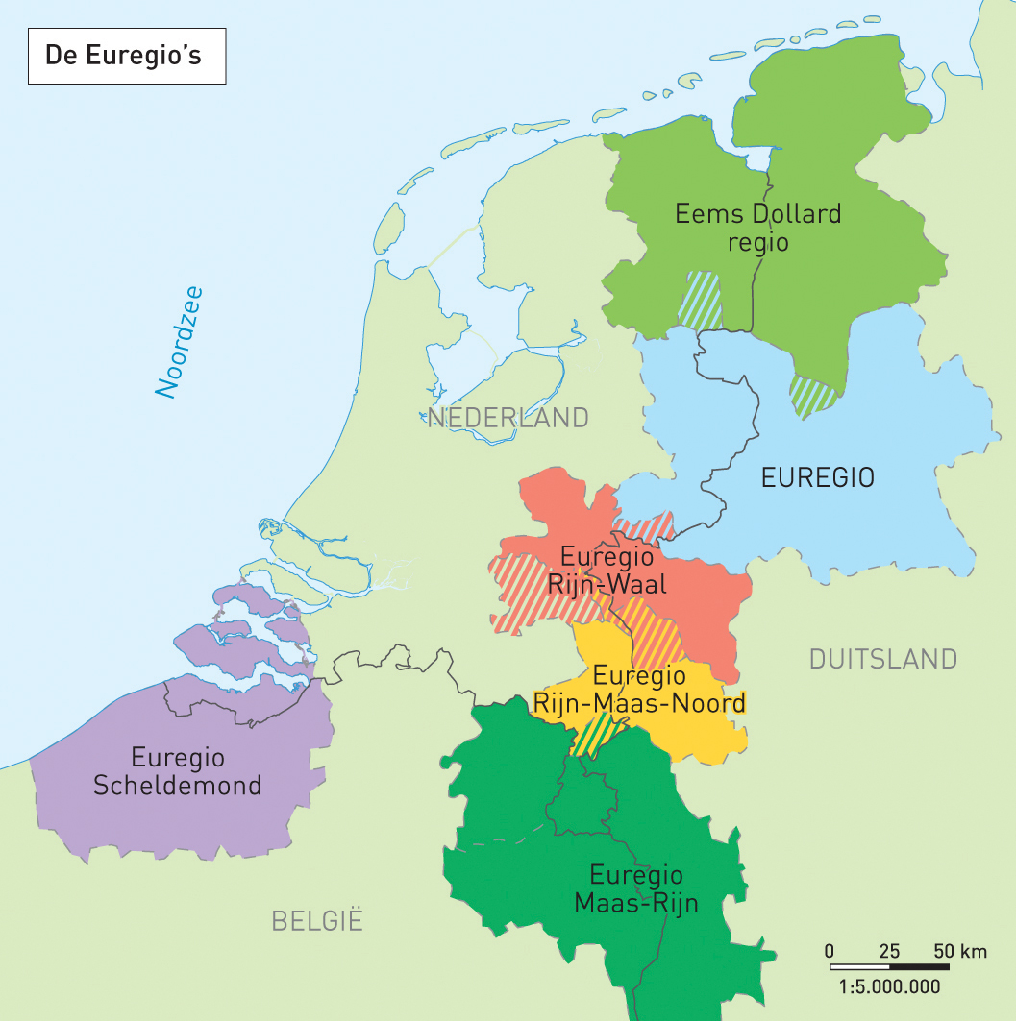
Euregio’s
Samenwerkingsverbanden die grens overstijgend zijn en binnen de EU liggen
Dus: landen in de EU die rond hun grenzen nauw samenwerken met een buurland.
Figuur 7

Slide 6
Opdracht: jouw Euregio
Figuur 7: er is één stuk grens tussen NL en BE dat nog geen Euregio is.
Stel je voor: jullie richten hier een Euregio op. Waar richten jullie je op en welk probleem pak je aan?
Dus: ‘ontwerp’ je eigen Euregio en benoem wat je doelen zijn. Denk aan economie, cultuur, militair , etc.
Gebruik de Bosatlas in tweetallen!
Iedereen moet een antwoord kunnen geven!

Slide 7
Wat ga je doen?
In tweetallen een eigen Euregio ontwerpen;
Fluisterend overleggen met het boek als richtlijn; schrijf je plan allebei op!
Vragen? Vinger!
+/-15 minuten de tijd.
Gebruik de Bosatlas
Uiteindelijk heeft elk tweetal een Euregio ontworpen, op een plek die nog vrij is volgens figuur 7!

Slide 8
Volgende week…
… hebben jullie paragraaf 3 gelezen
… hebben jullie paragraaf 1 + 2 gemaakt!

